Slide 1
사용자 교육 매뉴얼
MM_ 구매정보레코드 일괄 업로드
2013. 03. 22
ERP 구축 TFT

Slide 2
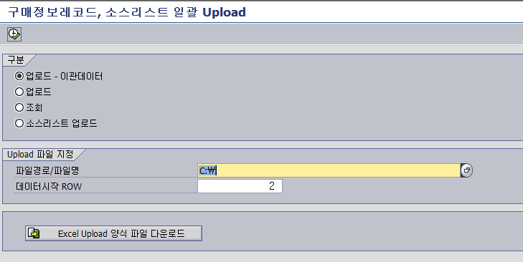
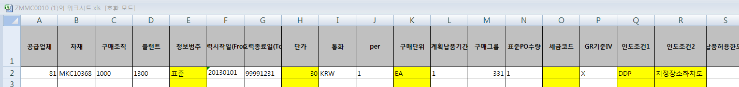
메뉴 경로 | 구매관리 - Procurement – 마스터 데이터 – 구매정보레코드 – 구매정보레코드 ,소스리스트 업로드/조회
트랜잭션 코드 | ZMMC0010
트랜잭션 명 | 구매정보레코드 ,소스리스트 업로드 & 조회
1. PIR / 소스리스트 업로드 & 조회 화면 | * PIR / 소스리스트의 일괄 업로드 및 조회 할 수 있는 화면 ① ［구분 ］ 지정한다 * 업로드- 이관데이터 : 이관용 DATA 업로드 Vendor 코드가 구 코드 일 경우 (운영환경에서는 추후 삭제) * 업로드 : 이관용 DATA 업로드 Vendor 코드가 신 코드 일 경우 * 조회 : 소스 리스트 있는 품목에 한해 조회되며, 개별로 직접 입력시 fill-up 자료에 소스리스트 ［X］표시를 함 * 소스리스트 업로드 : 업 로드기능 ② Excle 양식을 다운 받는다 (템플렛 다운) → fill-up 양식을 다운 받은 후 이를 Excle로 작성 후 저장해 둔다
3
1
2

Slide 3
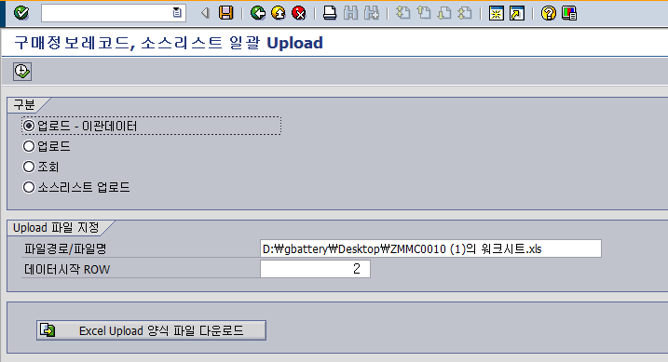
메뉴 경로 | 구매관리 - Procurement – 마스터 데이터 – 구매정보레코드 – 구매정보레코드 ,소스리스트 업로드/조회
트랜잭션 코드 | ZMMC0010
트랜잭션 명 | 구매정보레코드 ,소스리스트 업로드 & 조회
2. PIR / 소스리스트 업로드 & 조회 화면 | * PIR / 소스리스트의 일괄 업로드 및 조회 할 수 있는 화면 ① 해당 파일을 검색해서 다운-로드 한다 ②［실행］키를 클릭한다 ※ 소스리스트 업-로드 경우 1) 구매정보레코드 업로드 시 템플렛 양식의 소스리스트를 ［X］ 해서 구매정보레코드 올리면 , 별도의 소스리스트 업로드 생성은 필요가 없다
2
1

Slide 4
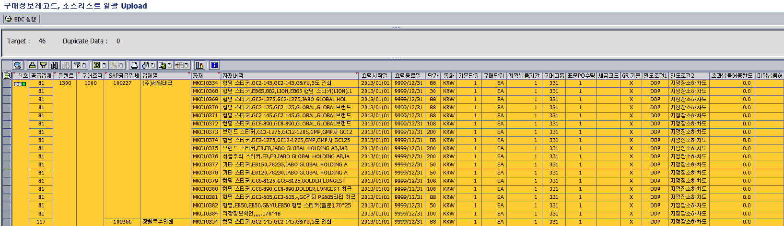
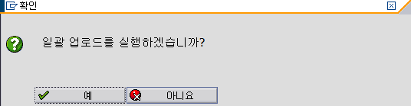
메뉴 경로 | 구매관리 - Procurement – 마스터 데이터 – 구매정보레코드 – 구매정보레코드 ,소스리스트 업로드/조회
트랜잭션 코드 | ZMMC0010
트랜잭션 명 | 구매정보레코드 ,소스리스트 업로드 & 조회
3. PIR / 소스리스트 업로드 & 조회 화면
* PIR / 소스리스트의 일괄 업로드 및 조회 할 수 있는 화면 ①［BDC 실행］ 이전단계에서 data의 정합성과 이상 유무를 확인한다 → 이상이 있을 시에는 빨간색 신호등 표시가 발생된다 ② 전체를 지정한 후 일 ③［BDC 실행］ 버튼을 누르면 실행 확인 팝-업창이 생성되고 ［예］라고 버튼으로 처리된다.
3
2
1

Slide 5
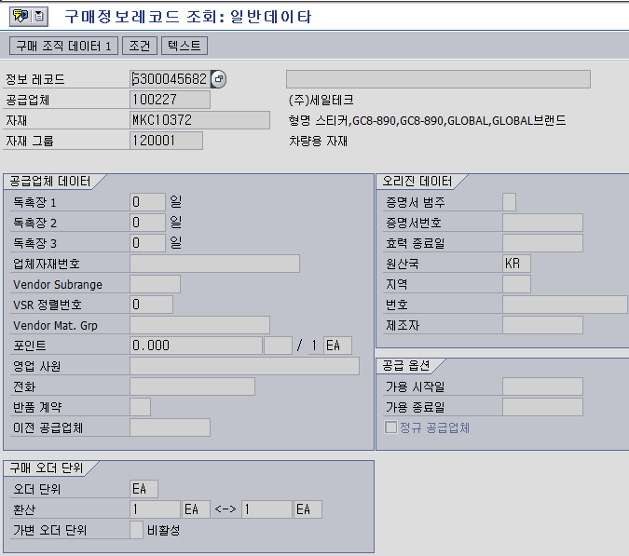
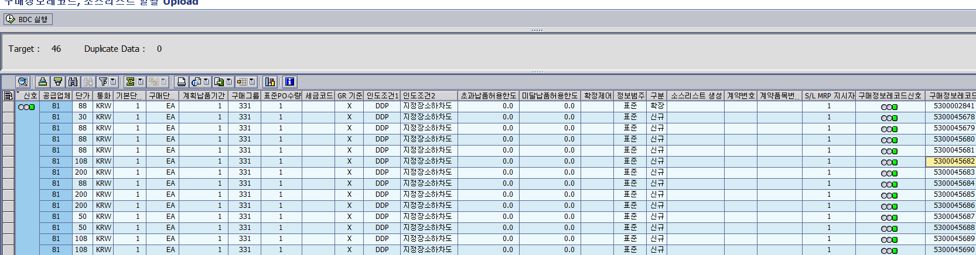
메뉴 경로 | 구매관리 - Procurement – 마스터 데이터 – 구매정보레코드 – 구매정보레코드 ,소스리스트 업로드/조회
트랜잭션 코드 | ZMMC0010
트랜잭션 명 | 구매정보레코드 ,소스리스트 업로드 & 조회
3. PIR / 소스리스트 업로드 & 조회 화면
* PIR / 소스리스트의 일괄 업로드 및 조회 할 수 있는 화면 ①［구매정보레코드 신호］ 확인 후 초록색 불이면 완료됨 → 이상이 있을 시에는 빨간색 신호등 표시가 발생된다 ② 생성된 구매정보 레코드 번호를 더블 클릭하면 해당 화면이 조회된다 (확인 가능)
1
2

